Slide 1
ПРОГРАМСКО ПОДРАЧЈЕ: РАБОТА СО МАТЕРИЈАЛИ И КОНСТРУИРАЊЕ
О.У. “Елпида Караманди” – Битола
Предметен наставник: Игор Стојанов

Slide 2
Наставна единица:
Модел на авион - ДВОКРИЛЕЦ
Период на реализација 23.03.2020 – 03.04.2020

Slide 3
Учениците во период од два наставни часови треба да го изработат моделот на авион двокрилец.
Упатствата или чекорите на работа за изработката убаво се опишани на страна 40 и 41 во работната тетратка од синото куферче.
Секој ученикот мора внимателно да ги следи чекорите на работа ако сака да биде успешен во работата.

Slide 4
Цели кои што треба учениците да ги исполнат:
Да ги препознава материјалите и нивните карактеристики;
Правилно да ги применува материјалите при изработка на модели и макети;
Да организира работно место и одбира соодветен материјал за градба;
Да ракува правилно со алат и материјал за работа;
Да конструира, гради и дизајнира со материјалите;
Да проучува и анализира монтажен цртеж;
Да го почитува планираното време за работа;
Да испитува функционалност на модел.

Slide 5
Склопен цртеж, кој покажува како изгледа крајниот изглед на моделот.
Кога сме готови со изработката, ја споредуваме со склопениот цртеж да видиме дали сме ја сработиле успешно.

Slide 6
Потребни материјали за работа:
Труп на авионот
Кабина на авионот
Предни крила на авионот и четири дистанцери
Хоризонтален и вертикален стабилизатор
Преден (1) жлеб од дрво за поставување на осовина и капаче од картон за покривање на жлебот
Задни (2) жлебови од дрво за поставување на осовина и капаче од картон за покривање на жлебот
Предни две тркала од пластика и едно задно тркало од пластика
Потребни материјали за работа за учениците кои сакаат да напредуваат во областа на техничкото образование:
Електромоторче
Батерија
Проводници
Прекинувач
Пропелер

Slide 7
Потребен прибор (алат) за работа:
Ножици
Линијар или триаголник
Лепило
Потребен прибор (алат) за работа за учениците кои сакаат да напредуваат во областа на техничкото образование:
Клешта
Лемило (Лемилица)
Калај
Откако се запозна со потребниот прибор и материјал за работа, пред да започнеш со работа обезбеди картонска подлошка (подлога) над која ќе работиш, потоа следи ги дадените упатства во продолжение... секако внимавај на културата и хигиената во текот на работата!!!

Slide 8
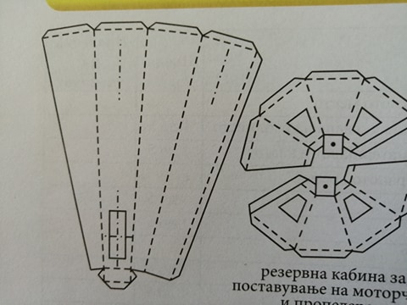
Чекор 1:
Внимателно исечи го картонот на трупот и кабината по надворешната полна линија.
Трупот на авионот
Кабината на авионот

Slide 9
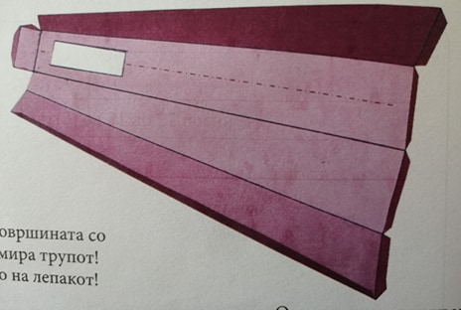
Чекор 2:
Со линијар или триаголник, и со помош на ножичка или истрошено пенкало, бигувај ги испрекинатите линии од трупот и кабината на авионот, за да можиш прецизно и точно да ги превиткаш.
Прецизно бигувани и превиткани делови

Slide 10
Чекор 3:
Внимателно исечи го отворот за задното тркало.
Отвор за задно тркало

Slide 11
Чекор 4:
Нанеси лепило на трупот и кабината на соодветното место, за да ја формираш целосната конструкција.
Користи лепило кое брзо се суши и лепи.
Изглед од долната страна, на трупот и кабината

Slide 12
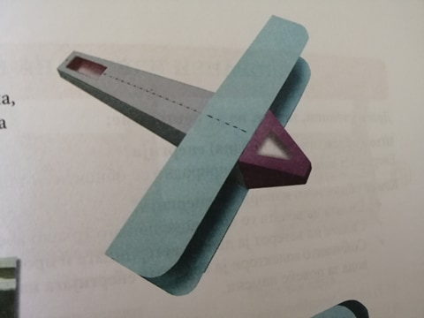
Чекор 5:
Исечи ги и залепи ги предните крила.
Внимавај крилата да бидат поставени сразмерно во однос на трупот и кабината на авионот.
Предни крила на авионот
Сразмерно поставени крилата во однос на трупот и кабината на авионот

Slide 13
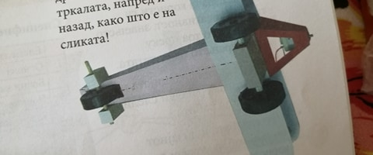
Чекор 6:
Залепи ги елементите од дрво со жлеб и капаче од картон, за движење на тркалата, напред и назад. Предходно постави ги осовините и тркалата.
Елемент од дрво со жлеб, за поставување на предната осовина и капаче од картон за покривање на жлебот
Елементи од дрво со жлеб, за поставување на задната осовина и капачиња од картон за покривање на жлебовите
Склопени задното тркало и двете предни тркала

Slide 14
Чекор 7:
Залепи ги задниот хоризонтален и вертикален стабилизатор!
Хоризонтален стабилизатор
Вертикален стабилизатор
Склопени вертикален и хоризонтален стабилизатор

Slide 15
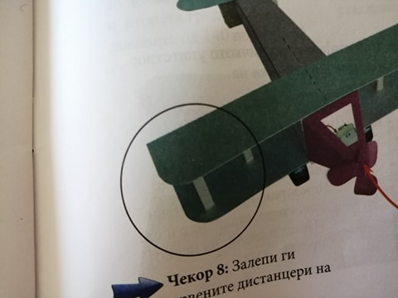
Чекор 8:
Залепи ги дрвените дистанцери на крилата!
Моделот е готов, спореди го со склопениот цртеж да видиш дали си бил успешен во работата.
За крај активирај ги твоите способности за истражување, осмисли и креирај завршен дизајн на авионот.
Склопени дистанцери

Slide 16
Активност за учениците кои сакаат да напредуваат во областа на техничкото образование
Во куферчето со материјали отпечатен е шаблон за пропелер. Исечи го по надворешната полна линија и зајакни го во средината со дополнителен картон. Свиткај ги перките полукружно.
Постави го електромоторот од внатрешната страна на кабината, залепи го пропелерот со ременицата, потоа со помош на батерија испробај дали пропелерот се врти.
Склопен пропелер
Начин на монтирање на електромоторот со пропелерот во кабината на авионот

Slide 17
Готовите модели можи да ги испратите во форма на слика на stojanov.ito@gmail.com со име, презиме и одделение.

